Slide 1
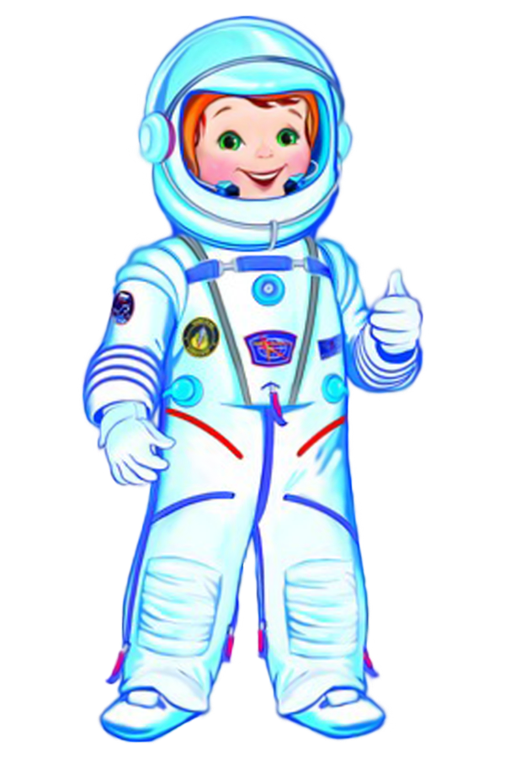
ПРО КОСМОС
Музыкально-дидактическая игра на развитие чувства ритма для дошкольников

Slide 2
ЗАДАНИЕ
1. Прохлопай и произнеси ритмо - слогами ритмические картинки.
2. Щёлкни мышкой – проговори стихи со звучащими жестами.
3. Сыграй ритм на музыкальном инструменте.
*БОЛЬШИЕ КАРТИНКИ – ДЛИННЫЕ ЗВУКИ (ТА), МАЛЕНЬКИЕ КАРТИНКИ – КОРОТКИЕ ЗВУКИ (ТИ)

Slide 3
Ждут нас бы-стры-е ра-ке-ты
Для по-лё-та на пла-не-ты!

Slide 4
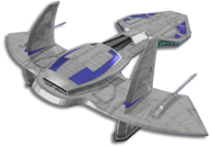
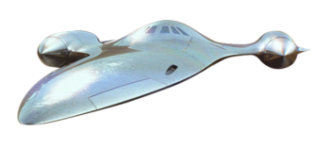
Мы пи-ло-ты
Во-дим зве-здо-лё-ты.

Slide 5
На ра-ке-те по-ле-чу
Всех в ра-ке-те про-ка-чу!.

Slide 6
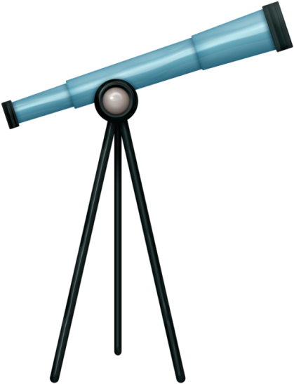
По-смо-три! В те-ле-скоп!
На-да-ви кноп-ку «СТОП»!

Slide 7
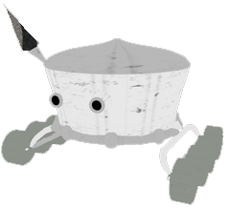
Нам по-мо-жет лу-но-ход,
Грунт к ра-ке-те от-ве-зёт.

Slide 8
Впе-рёд, впе-рёд!
Нас Марс зо-вёт!

Slide 9
Звё-зды с на-ми и-зу-чай,
А-стро-на-втом стать меч-тай.

Slide 10
Презентацию подготовила музыкальный руководитель МДОУ «Детский сад комбинированного вида №7 «Огонёк» г.Котласа Архангельской области Копытова Татьяна Александровна http://vasar321.jimdo.com
2017

